Slide 1
Melhoria da qualidade no atendimento às pessoas com hipertensão arterial sistêmica e diabete melito na UBS do município de Vila Flores – RS.
Cati Milene Machado
Setembro de 2013

Slide 2
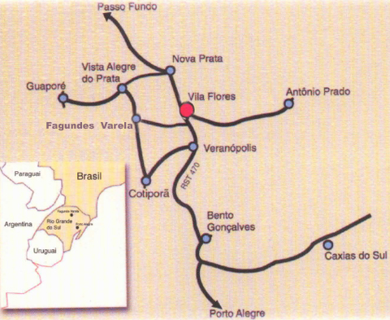

Slide 3
1.Análise situacional 1.1 Situação ESF
Município de atuação: Vila Flores-Serra Gaúcha-RS
População: aprox. 3500h
1 UBS- 1 ESF mód. IV ( A partir de Junho 2012)- Zona urbana. Cobertura 100%.
7 Micro áreas ( 2 urbanas e 5 rurais)
População com DM: 140* pessoas
População com HAS: 610* pessoas
* Dados atualizados em agosto de 2013 pelo SIAB.

Slide 4
2.Analise Estratégica 2.1 Introdução
A Hipertensão Arterial Sistêmica (HAS) é a mais frequente das doenças cardiovasculares. Associado a ela, o Diabetes Mellitus tipo 2 (DM), configura-se hoje como uma epidemia mundial.
DESAFIOS
HAS + DM=primeira causa de mortalidade e de hospitalizações*.
*No município não são as principais causas de internação. Principais causas são por doenças do aparelho respiratório.

Slide 5
2.2 Objetivo geral
Qualificar a atenção aos diabéticos e hipertensos na Unidade Básica de Saúde de Vila Flores.

Slide 6
2.3 Objetivos específicos
2.3.1 Ampliar a cobertura aos hipertensos e diabéticos.
2.3.2 Melhorar a qualidade do atendimento ao paciente hipertenso e/ou diabético realizado na Unidade Básica de Saúde de Vila Flores.
2.3.3 Melhorar registros das informações sobre diabéticos e hipertensos.
2.3.4 Mapear hipertensos e/ou diabéticos de risco para doença cardiovascular.
2.3.5 Promover à saúde de diabéticos e hipertensos.

Slide 7
2.4 Metas
Relativa ao objetivo 1: Ampliar a cobertura à Hipertensos e Diabéticos.
Ampliar em 30% as pessoas com HAS e DM acompanhadas na área adscrita da UBS.
Relativas ao objetivo 2: Melhorar a qualidade do atendimento às pessoas com HAS e DM realizado na Unidade Básica de Saúde de Vila Flores.
Capacitação de 50% dos profissionais de saúde no atendimento as pessoas com HAS e DM conforme protocolos adotados na UBS.

Slide 8
Realizar exame clínico apropriado em 100% das consultas, incluindo exame físico dos pés, com palpação do pulso tibial posterior e pedioso e medida da sensibilidade anual para as pessoas com DM.
Realizar a solicitação de exames complementares periódicos em 50% das pessoas com HAS e DM.
Manter os níveis de pressão arterial e de glicemia compensados em 50% dos pacientes com DM e HAS.
Oferecer tratamento medicamentoso da lista do Hiperdia ou Farmácia Popular a 50% dos hipertensos e diabéticos.
Garantir que 50% dos hipertensos e diabéticos consigam todos os medicamentos da lista do Hiperdia e Farmácia Popular.

Slide 9
Garantir e acompanhar que 50% dos hipertensos e diabéticos tomem todos os medicamentos de acordo com a prescrição.
Relativa ao objetivo 3: Melhorar registros das informações sobre diabéticos e hipertensos.
Manter em 100% as fichas de cadastramento registros das informações sobre diabéticos e hipertensos no SISHIPERDIA.
Relativa ao objetivo 4: Mapear as pessoas com HAS e DM para risco de doença cardiovascular.
Realizar a estratificação de risco em 100% das pessoas com HAS e DM acompanhados na UBS (pelo menos anualmente).

Slide 10
Avaliar comprometimento em órgãos alvos em 100% dos hipertensos e diabéticos de alto risco.
Relativa ao objetivo 5: Promover à saúde das pessoas com HAS e DM.
Promover educação em saúde garantindo orientação nutricional sobre alimentação saudável a 100% das pessoas com HAS e DM acompanhadas na UBS.
Garantir orientação em relação à prática de atividade física regular a 100% das pessoas com HAS e DM acompanhadas na UBS.
Garantir orientação sobre os riscos do tabagismo a 100% as pessoas com HAS e DM acompanhadas na UBS.

Slide 11
2.5 Metodologia
2.5.1 População Alvo
Todos hipertensos e diabéticos pertencentes à área de abrangência, demanda espontânea, PA e HGT alterados.

Slide 12
2.5.2 Ações
Período: 4 meses
Atendimento às pessoas com HAS e DM.
Avaliação de risco cardiovascular e lesões de órgãos alvos.
Exame físico dos pés.
Registros nos prontuários clínicos das ações realizadas e o cadastramento através do SISHIPERDIA do Ministério da Saúde.
Informações levantadas pelas agentes de saúde de onde estão retirando a medicação e se estão usando corretamente.
Orientações que trata sobre:
Alimentação saudável.
Estímulo a atividade física.
Os riscos do tabagismo.

Slide 13
2.5.3Resultados alcançados Meta 1: Ampliar em 30% as pessoas com HAS e DM acompanhadas na área adscrita da UBS.
Figura 1 – Proporção da cobertura de hipertensos acompanhados na UBS

Slide 14
Quanto a cobertura do programa de atenção aos hipertensos atingindo-se a meta de 33% meses de intervenção.Quanto aos diabéticos ultrapassou-se a meta dos 32%.
Figura 2 – Proporção da cobertura de diabéticos acompanhados na UBS

Slide 15
Meta 2.1: Capacitação de 50% dos profissionais de saúde no atendimento as pessoas com HAS e DM conforme protocolos adotados na UBS.
Capacitação de 50% dos profissionais de saúde no atendimento as pessoas com HAS e DM conforme protocolos adotados na UBS.

Slide 16
Meta 2.2 Realizar exame clínico apropriado em 100% das consultas, incluindo exame físico dos pés, com palpação do pulso tibial posterior e pedioso e medida da sensibilidade anual para as pessoas com DM.
Figura 3 – Proporção de diabético com o exame do pé em dia.
Pouco mais de 82% dos pacientes com DM tiveram o exame clinico dos pés realizado, ou seja, a meta não foi alcançada.

Slide 17
Meta 2.3: Realizar a solicitação de exames complementares periódicos em 50% das pessoas com HAS e DM.
Figura 4- Proporção de diabéticos com os exames complementares do protocolo em dia

Slide 18
Para os pacientes com DM e HAS, atingiu-se pouco mais de 97% de solicitação de exames complementares do protocolo em dia.
Figura 5- Proporção de hipertensos com os exames complementares do protocolo em dia

Slide 19
Meta 2.4: Manter os níveis de pressão arterial e de glicemia compensados em 50% das pessoas acompanhadas para HAS e DM.
Figura 6-Proporção de diabéticos com a glicemia compensada

Slide 20
Nos quatro meses de intervenção, se conseguiu-se que aproximadamente 55% dos pacientes com DM tivessem com a glicemia capilar compensada e 57% dos os pacientes com HAS com a PA compensada.
Figura 7-Proporção de hipertensos com a pressão arterial compensada

Slide 21
Meta 2.5: Oferecer 50% do tratamento medicamentoso da lista do Hiperdia ou Farmácia Popular ao hipertenso e diabético.
55% dos pacientes, respectivamente tiveram a prescrição de medicamentos pela lista ou farmácia.
Meta 2.6: Garantir que 50% dos hipertensos e diabéticos conseguem todos os medicamentos da lista do Hiperdia e Farmácia Popular.
HAS=68,1% durante a intervenção.
DM= 100% nos meses de intervenção.

Slide 22
Meta 2.7: Garantir e acompanhar que 50% dos hipertensos e diabéticos que usam todos os medicamentos de acordo com a prescrição.
Figura 8 - Proporção de diabéticos que tomam todos os medicamentos de acordo com a prescrição

Slide 23
As pessoas que usam a medicação de acordo com a prescrição resultaram em 50% e, aproximadamente 72%, respectivamente para as pessoas com HAS e DM.
Figura 9 - Proporção de hipertensos que tomam todos os medicamentos de acordo com a prescrição

Slide 24
Meta 3:Realizar o cadastramento do SISHIPERDIA em 100% das pessoas com HAS e DM acompanhados na UBS.
Figura 10 -Proporção dos diabéticos com cadastro no programa do hiperdia

Slide 25
Figura 11-Proporção dos hipertensos com cadastro no programa do hiperdia
Quanto ao cadastramento dos pacientes no programa do SISHIPERDIA, aproximadamente 85% dos diabéticos atendidos foram cadastrados e, aproximadamente 80% dos hipertensos também.

Slide 26
Meta 4.1: Realizar a estratificação de risco em 100% das pessoas com HAS e DM acompanhados na UBS (pelo menos anualmente).
Figura 12- Proporção de diabéticos com estratificação de risco cardiovascular por exame clínico em dia

Slide 27
Figura 13-Proporção de hipertensos com estratificação de risco cardiovascular por exame clínico em dia
Aproximadamente 92% dos DM tiveram a estratificação de risco avaliados. Para os HAS, chegou-se ao valor de 78%.

Slide 28
Meta 4.2: Avaliar comprometimento em órgãos alvos em 100% dos hipertensos de alto risco.
Figura14- Proporção de hipertensos de alto risco com avaliação de comprometimento de órgãos alvo em dia
Atingiu-se o valor de quase 73% no final da intervenção para avaliação dos comprometimentos dos órgãos alvo em HAS.
OBS: TODOS considerados de risco.

Slide 29
Meta 4.3: Avaliar comprometimento em órgãos alvos em 100% dos DM de alto risco.
Figura 15- Proporção de diabéticos de alto risco com avaliação de comprometimento de órgãos alvo em dia
Nesta meta os diabéticos avaliados chegaram a aproximados 76% no mês inicial da coleta e nos meses seguintes, 80%, 85,7% e 82,2% no mês final.

Slide 30
Meta 5.1 Promover educação em saúde garantindo orientação nutricional sobre alimentação saudável a 100% das pessoas com HAS e DM acompanhadas na UBS.
Meta 5.2 Garantir orientação em relação à prática de atividade física regular a 100% das pessoas com HAS e DM acompanhadas na UBS.

Slide 31
Meta 5.3 Garantir orientação sobre os riscos do tabagismo a 100% as pessoas com HAS e DM acompanhadas na UBS.
Durante o período de intervenção 100% para pacientes com HAS e DM receberam orientação nutricional, práticas de exercício físico e orientação sobre os riscos do tabagismo

Slide 32
2.6 Metas que necessitam de prosseguimento
Meta 2.2
Meta 3
Meta 4.1
Meta 4.2
Meta 4.3
Por quê?

Slide 33
2.7 Discussão
Equipe: reuniões semanais, capacitação profissionais,entendimentos doenças, melhora na qualidade da ação;
Serviço: qualidade nos atendimentos aos pacientes com HAS e DM;
Comunidade: atendimento de qualidade, maior controle, participação do usuário no autocuidado.
Desafios: Sensibilização de toda a equipe, incorporação de novos profissionais,maior disponibilidade de tempo para as ações, busca ativa dos faltosos, capacitações ainda mais frequentes, ficha espelho de cada paciente anexado em seu prontuário, cadastramento de todos no programa do SISHIPERDIA!

Slide 34
2.8 Reflexão Crítica
Satisfação;
Subnotificação=pouco tempo;
Grupos=orientação=satisfação usuário;
Equipe;
Binômio teoria-prática.
Melhoria da qualidade do atendimento!!!

Slide 35
3.Conclusão
Objetivos parcialmente atingidos
Continuação da intervenção no serviço!!!
Alcance do objetivo proposto!

Slide 36
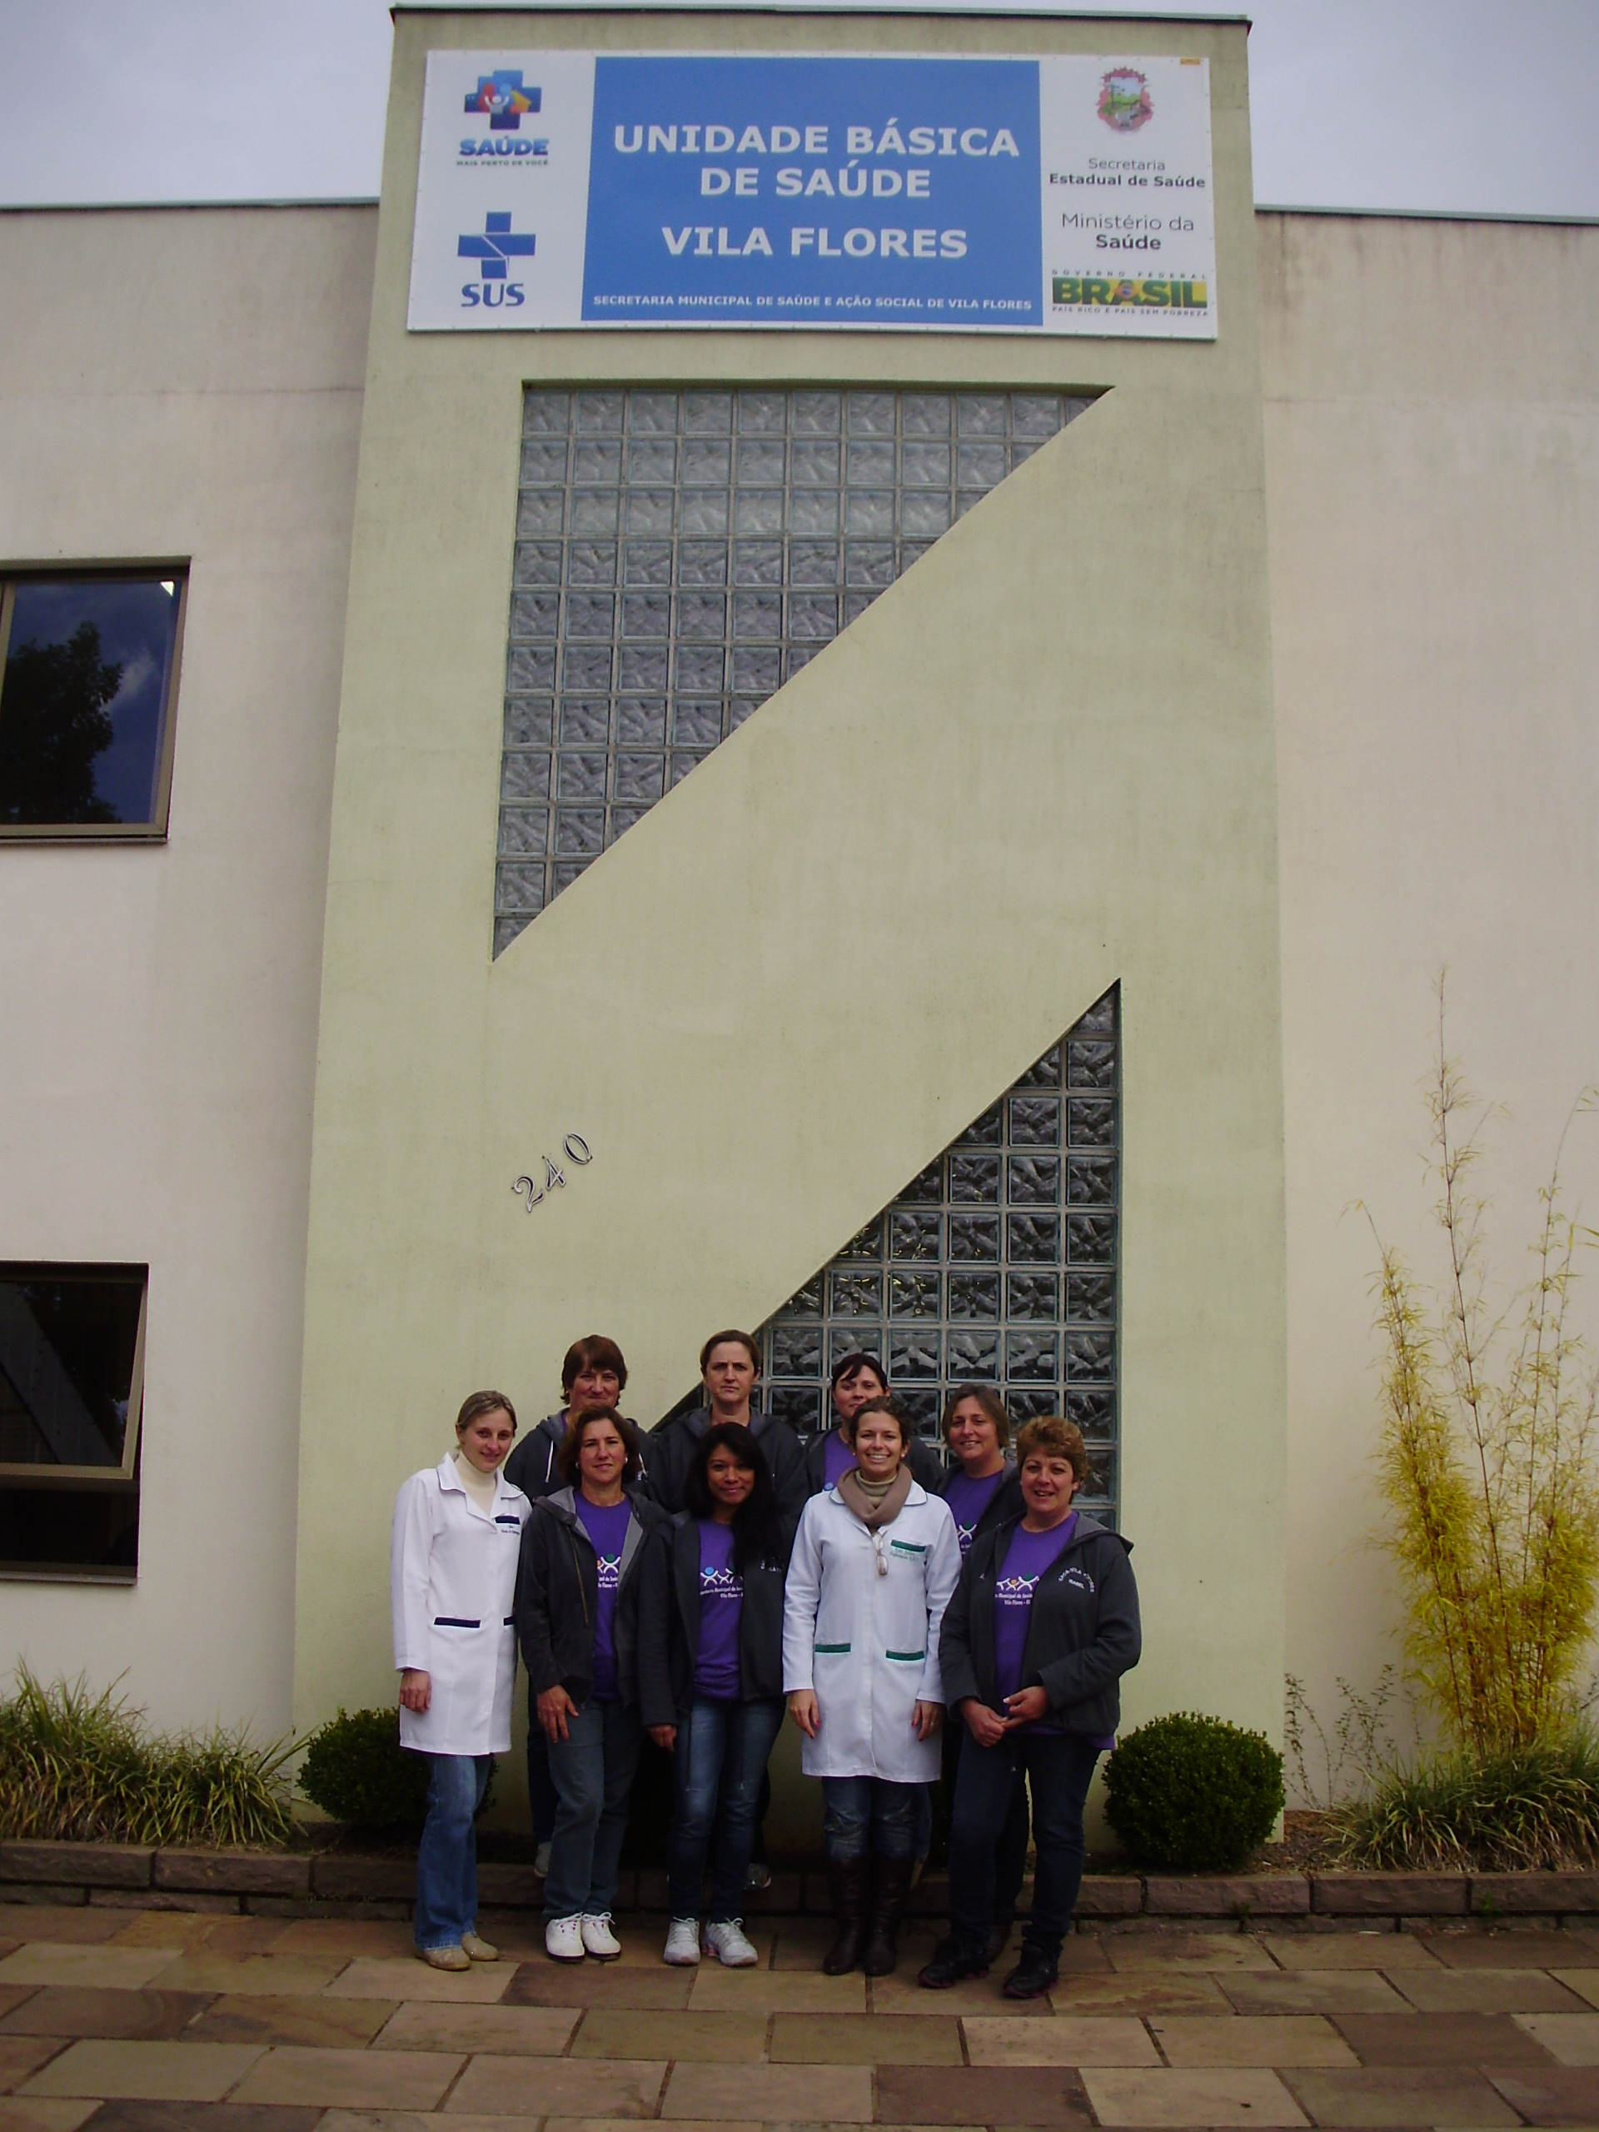

Slide 37
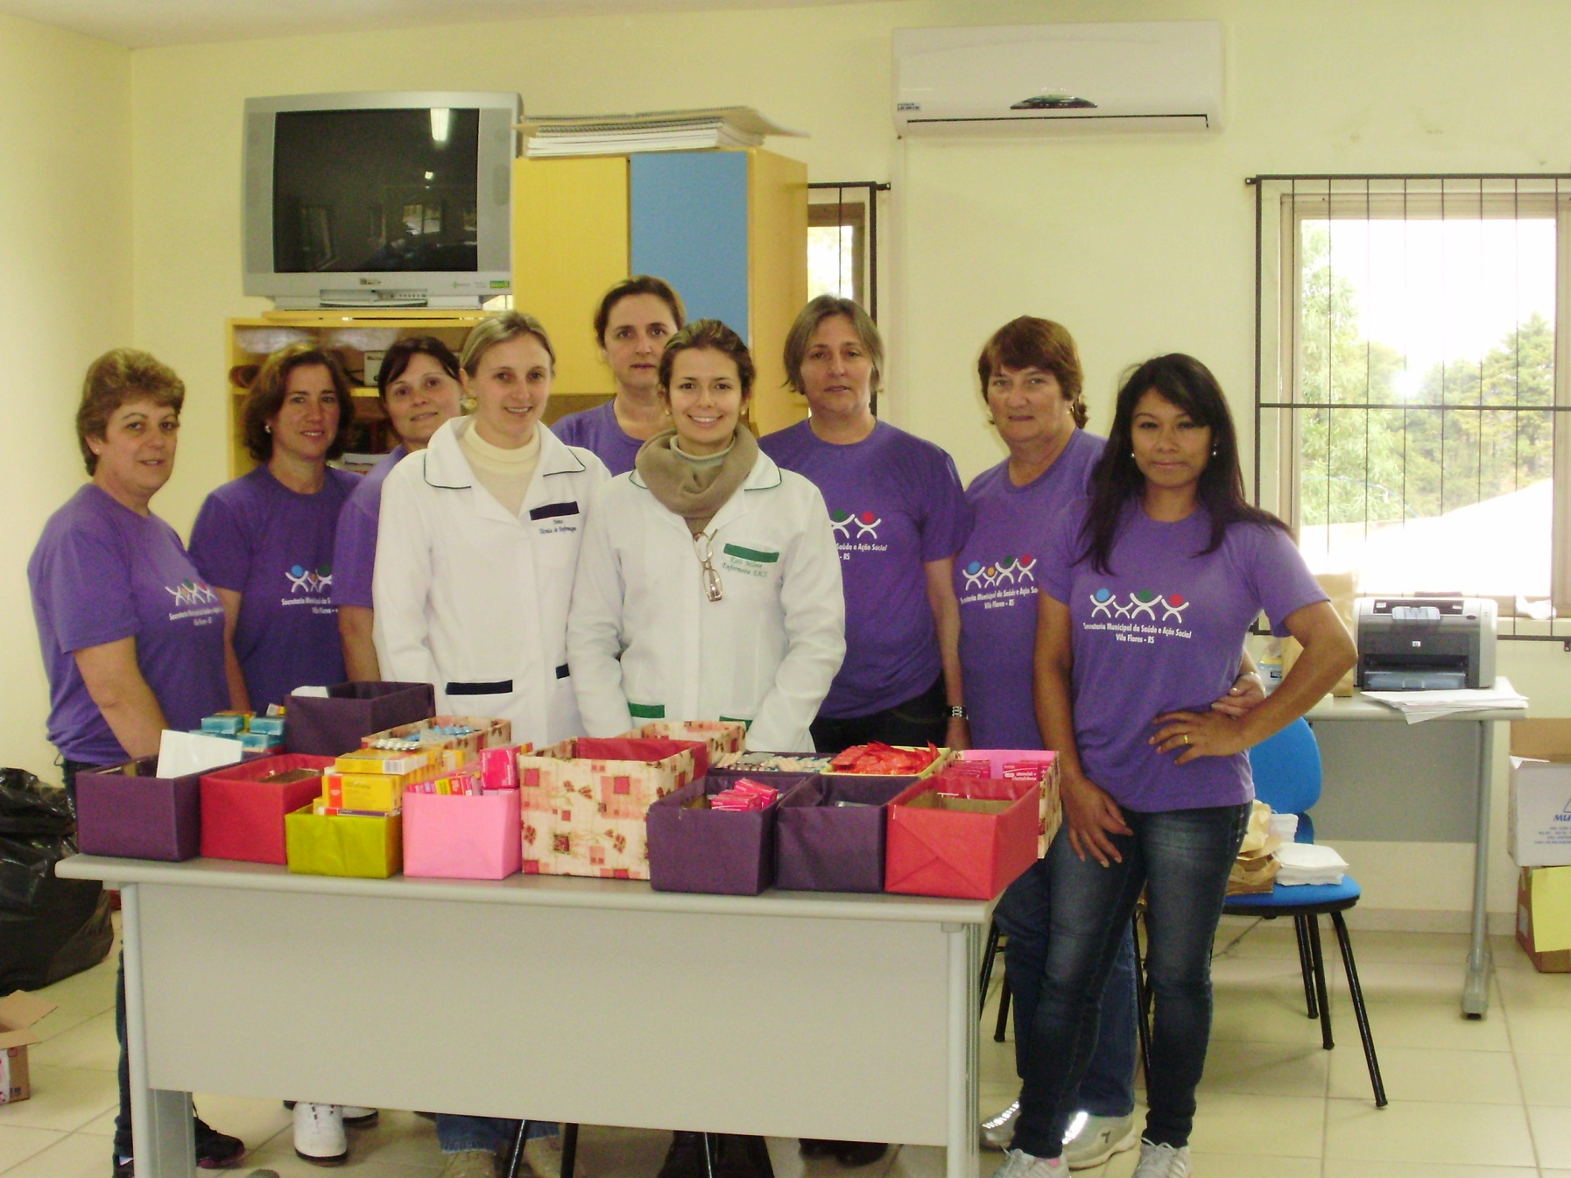

Slide 38
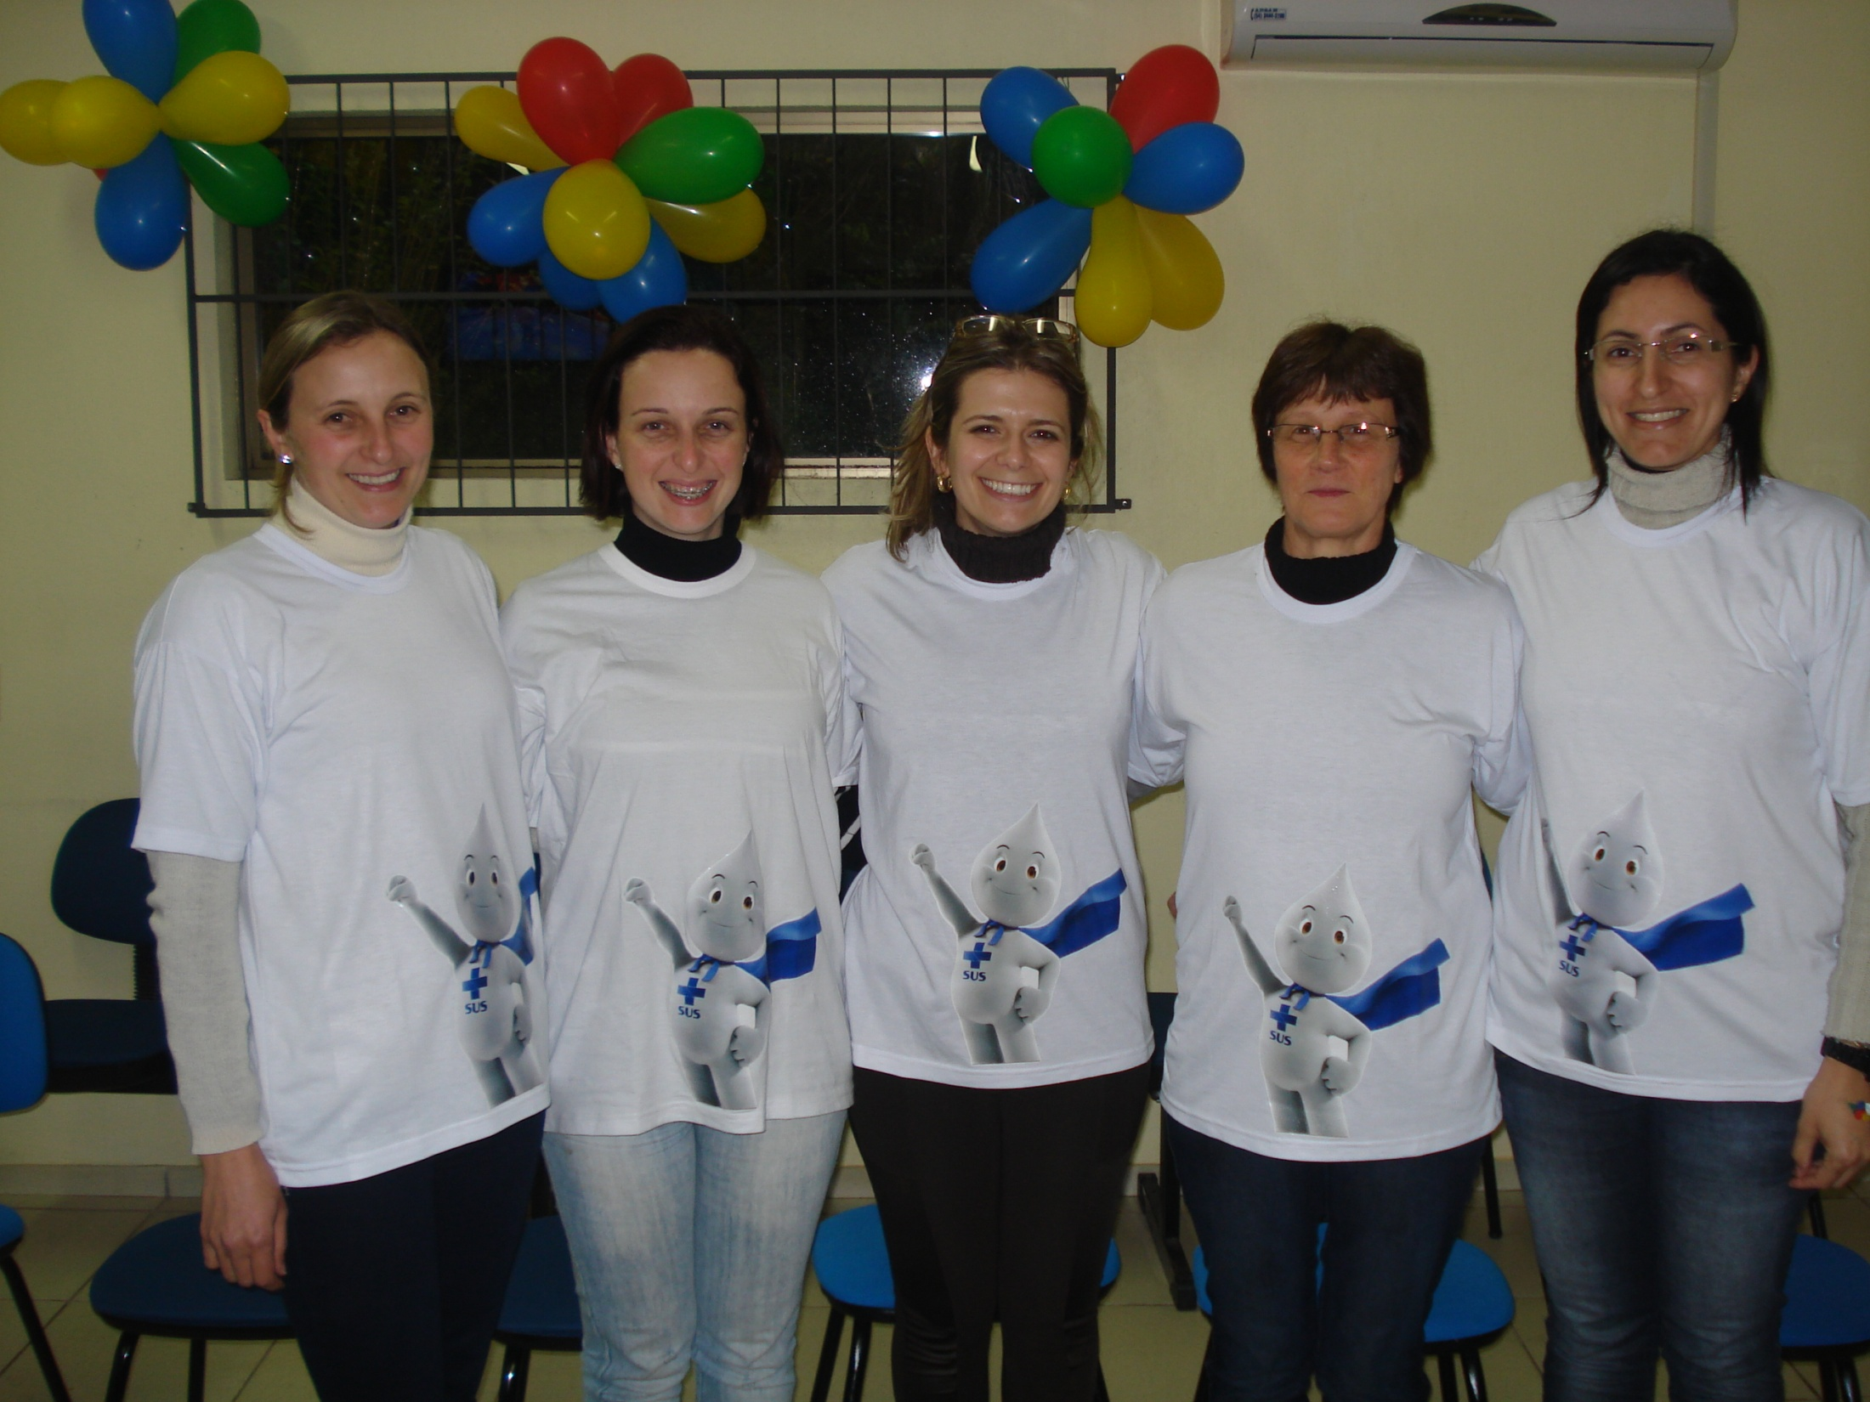

Slide 39
4. Referências Bibliográficas
BRASIL. Ministério da Saúde. Hipertensão Arterial Sistêmica. Caderno de Atenção Básica nº 15. Secretaria de Atenção à Saúde.Departamento de Atenção Básica. Brasília, 2006.
BRASIL. Ministério da Saúde. Diabetes Mellitus.Caderno de Atenção Básica nº 16. Secretaria de Atenção à Saúde.Departamento de Atenção Básica. Brasília, 2006.
BRASIL. Ministério da Saúde. Pacto pela saúde. Consolidação do SUS. 2006. Disponível:<http://bvsms.saude.gov.br/bvs/saudelegis/gm/2006/prt0399_22_02_2006.html> . Acesso em: 20 julh.2012.
BRASIL. Ministério da Saúde. Lei 8080/1990. Consolidação do SUS. 2006.
Disponível:<http:// http://portal.saude.gov.br/portal/arquivos/pdf/lei8080.pdf >. Acesso em: 20 de julh.2012.
SOSSAI ,LILIAN CARLA; PINTO ,IONE CARVALHO. A Visita Domiciliária do Enfermeiro: Fragilidades X Potencialidades. Ciência Cuidando da Saúde. Jul/Set; 9 (3):569-576. 2010.

Slide 40
OBRIGADA!

